Slide 1
课程信息
课程主页
http://222.195.68.57/CS05112
地点：西区3B101
时间：周三上午3、4（9:45 – 11:20） 周五上午1、2（7:50 – 9:25 ）
预备知识：
计算机网络基本概念原理
Linux/UNIX的基本经验
C/C++、Python
英语

Slide 2
课程信息
课程内容
数据中心网络
内容分发
软件定义网络
未来互联网
…
Project
ns3、mininet、 SDN controllers、…
考查方式：
Project ，60%
考试，40%

Slide 3
课程信息
教师
田野，东区高性能中心416，yetian@ustc.edu.cn
助教

Slide 4
History of the Internet
Presented by Ye Tian for Course CS05112

Slide 5
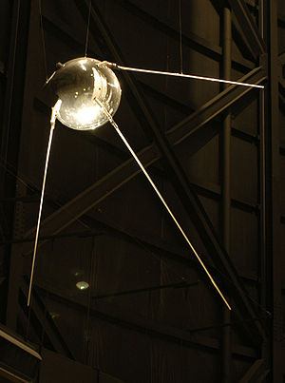
ARPANET
1957年10月4日，苏联成功发射斯普特尼克1号卫星
第一颗进入太空的人造卫星
在美国引发“斯普特尼克危机”
1958年2月，成立国防部高等研究 计划局（ARPA）
1972年改名DARPA
科研界获得大量研究资金
1958年，NSF $34M
1959年，NSF $134M

Slide 6
ARPANET
1962年，J. Licklider从MIT加入ARPA，担任首席执行官任职期间，ARPA资助了全美国70%的计算机研究项目
1967年，L. Roberts筹建“分布式网络”，提出ARPANET的构想
1969年，ARPANET开始部署…
建立ARPANET的目的
传说：应对核战争
使分布在各地的研究人员能够使用当时非常昂贵和稀少的计算设备
互联网的初衷：远距离使用大型机

Slide 7
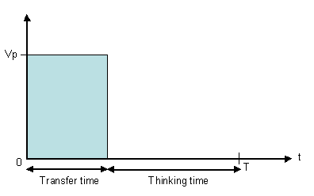
分组交换
为什么不使用已经普及的电话网？
和语音通信不同，数据通信的特点是bursty
短时间大量的数据传输
大大超过链路的传输能力
设备不稳定、故障率高
线路交换的电话网无法胜任
数据丢失、通信延迟
无法有效利用带宽

Slide 8
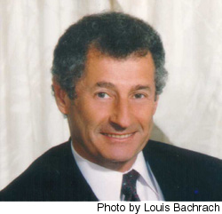
分组交换
1962年，Leonard Kleinrock在MIT的 博士论文中利用排队论模型， 提出了分组交换的思想
1964年发表成书
指出，分组交换能够
更有效地利用带宽
更加健壮，不会因为单条路径失效 而无法通信
Leonard Kleinrock参与建造了ARPANET，被称为“分组交换网之父”
https://www.lk.cs.ucla.edu/

Slide 9
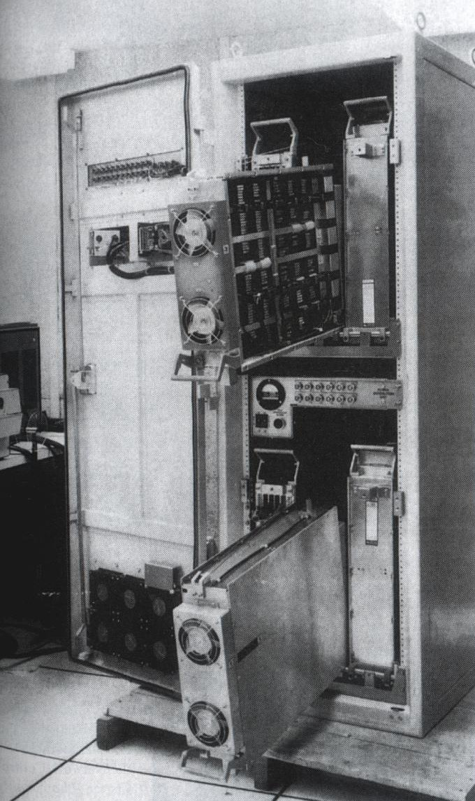
ARPANET
1967年，ARAP的L. Roberts提出 建设ARPANET的计划
ARPANET上的关键路由设备 被称为IMP，由位于麻省 Cambridge的BBN公司负责 开发
当时仅有7人
1969年10月， IMP在四个节点 上安装
UCLA、Stanford、UCSB和Utah
Interface Message Processor

Slide 10
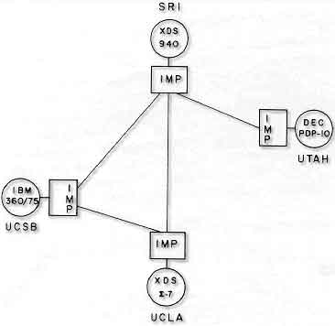
ARPANET
人类第一次网络通信
"We set up a telephone connection between us and the guys at SRI...," Kleinrock said in an interview: "We typed the L and we asked on the phone,
"Do you see the L?"
"Yes, we see the L," came the response.
"We typed the O, and we asked, "Do you see the O."
"Yes, we see the O."
"Then we typed the G, and the system crashed"...

Slide 11
ARPANET
1970年， ARPANET扩展到美国东海岸，BBN的IMP加入
1973年，ARPANET包含40个IMP
使用了第一个主机之间的通信协议，NCP
1972年，Ray Tomlinson在ARPANET上开发了第一个email程序
发出了第一封email，从BBN到Stanford
1972年，发布Telnet协议
1973年，发布FTP协议
1983年，TCP/IP替代NCP，ARPANET融入当时的Internet。
1989年ARPANET关闭，而当时商业化的Internet已经兴起

Slide 12
以太网
ARPARNET，链路两端的两台计算机能够通信（PPP）
如果多台计算机都有通信需求？如何避免冲突
1971年，ALOHANET，第一个包含介质访问控制（medium access control，MAC）的网络
Hawaii大学的Norman Abramson主导
连接Hawaii大学位于各个岛屿上的校区
第一个无线网络，无线通信存在介质访问控制的问题

Slide 13
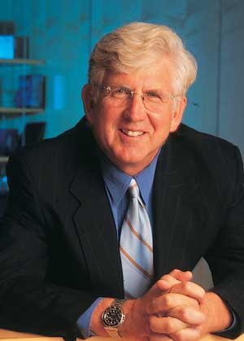
以太网
受ALOHANet启发，1973-75年Robert Metcalfe在博士论文中提出以太网协议
在有线网络介质中实现介质访问控制
Dissertation initially rejected by Harvard for not being analytical enough, but won acceptance when a few more equations were added!
1975年，施乐公司Palo Alto研究中心（Xerox PARC）申请了第一份以太网专利

Slide 14
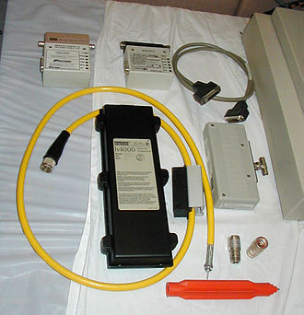
以太网
1979年，Metcalfe离开Xerox组建 3Com公司，说服DEC、Intel、 Xerox成立产业联盟，推动标准化
1980年，通用以太网标准DIX出台
10Mbit以太网
48-bit的网络地址
能够在便宜的双绞线上使用
1982年，以CSMA/CD为核心的以太网标准被IEEE采用，成为IEEE 802.3标准。
竞争对手：Token Ring（IBM）、Token Bus（通用汽车）
使用同轴电缆的以太网10BASEE5
缺点：太复杂

Slide 15
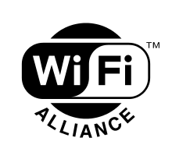
Wi-Fi
1985年，美国联邦通信委员会发布了ISM非授权使用许可。
1990年9月，IEEE 802.11工作组成立。
1992-1996年，澳大利亚工程师John O’Sullivan在参加一项天文物理研究中发明了无线局域网的核心专利技术。
IEEE 802.11第一个版本发表于1997年，其中定义了介质访问接入控制层和物理层，实现2Mbps的速率。
1999年，Wi-Fi产业联盟成立（3Com、Moto、Lucent、Cisco等等）
802.11a (1999年，54Mbps，5GHz带宽）
802.11b (1999年，11Mbps，2.4GHz）
802.11g (2007年，54Mbps，2.4GHz)
802.11n (2009年，600Mbps， 5GHz)

Slide 16
私有网络
APARNET是典型的私有网络
运行私有协议，NCP
70年代的其它分组私有网络
ALOHANET
NPL：英国
Merit Network：连接Michigan州的三所大学
CYCLADES：法国
Telenet：BBN建造的商用网络，使用X.25协议
使用不同的协议，无法互连互通

Slide 17
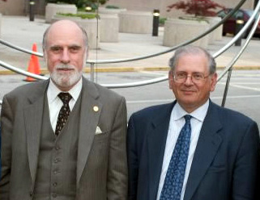
网络互连
DARPA的Robert E. Kahn和Vinton Cerf意识到了网络互连的必要，并在1973年提出了解决方针和方案 network of networks
网络的差异应该被网间协议 （internetworking protocol） 掩盖
由主机，而非网络来 确保数据传输的可靠性
Cerf是ARPANET上NCP协议的开发者
Vinton Cerf和Robert Kahn

Slide 18
网络互连和TCP/IP
网络互连的指导原则
网络的差异应该被网间协议（internetworking protocol） 掩盖 -- IP
分布式的网络控制
路由器无状态（stateless）
网络自治
尽力而为（best effort）的服务模式，使用最佳路径传输数据包
支持数据的顺序发送和转发—TCP
无序无传输控制的数据包同样重要—UDP
这些研究最终形成了TCP/IP系列协议

Slide 19
TCP/IP标准化
DARPA委托BBN、Stanford大学、伦敦大学学院（UCL）开发TCP/IP协议族软件，TCPv1-v4
1975年，Stanford和UCL的网络使用TCP/IP实现了互连
1981年，DARPA提交了RFC 791,792,793标准
IP、ICMP、TCP
1983年，ARPANET使用TCP/IP替代NCP
1989，AT&T、IBM等将TCP/IP作为UNIX操作系统的一部分发布
Windows95开始集成TCP/IP协议栈
R. Kahn和V. Cerf被称为“互连网之父”，获得图灵奖

Slide 20
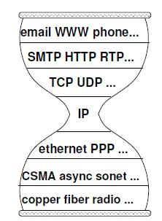
TCP/IP的意义和局限
TCP/IP的意义
网络细腰结构
TCP/IP的局限
以主机间通信为首要目标，以设备地址 作为网络的核心，逐渐难以适应现在以 内容、服务为核心的互联网商业模式
IPv6
2011年2月4日，IANA分配了最后5个IPv4地址，IPv4地址将耗尽
提出IPv6（RFC 2460），使用128bit地址
IPv6并不能真正解决TCP/IP协议体系的局限

Slide 21
互联网协议的标准化
IETF：互联网工程任务组
非政府、非会员、非营利、开放
Request for Comments（RFC）系列
ITU-T：国际电信联盟标准化部门
非政府、会员制、非开放
建议书形式，涵盖通信、网络、多媒体、广电等领域
3GPP：第三代合作伙伴计划
国家形式制定无线移动通信标准，厂商扮演重要角色
3G、4G、5G
ISO/IEC：国际标准化组织/国际电工委员会
国家形式参加

Slide 22
1980年代
1984年，域名和DNS被引入互联网，互联网包含超过1000台主机
1986年，NSFNET建立，连接5台超级计算机；IETF成立
1988年，康奈尔大学学生R. Morris在互联网上施放了第一个网络蠕虫；美国政府成立CERT应对网络攻击；网络聊天IRC出现
1989年，互联网上超过100万台主机；中国科学院承担建立NCFC，即中国科技网（CSTNET）的前身

Slide 23
1990年代
1990年， 美国在线向普通民众提供拨号上网服务，互联网开始商业化。
1991年，CERN的Tim Berners-Lee发明了万维网（WWW）；芬兰大学生Linus Torvalds发布了Linux操作系统；清华大学建造了国内第一个TCP/IP校园网。
Tim Berners-Lee被称为“万维网之父”
1992年，互联网上超过1000万台主机；多播开始出现。
1993年，第一个浏览器Mosaic发布。

Slide 24
1990年代
1994年，中科院高能物理所和Stanford大学之间建立中国第一条国际链路，CSTNET成为中国第一个国际互联网络；中国教育网（CERNET）建成。
1995年，科大校友张树新创建中国第一个ISP—瀛海威，中国普通居民开始上网；邮电部开始建设骨干网CHINANET
1996年，第一次浏览器之战（Netscape vs. IE）
1998年，Google在车库中创立
1999年，波士顿大学一年级生John Fanning发布Napster，一个音乐分享程序，P2P开始流行

Slide 25
2000年代
2000年，千年虫危机；互联网泡沫破灭，大量互联网公司倒闭；中国电信南北拆分为电信和网通；中国三大门户网站在纳斯达克上市。
2001年，维基百科出现，Web2.0开始发展，Bram Cohen发布了第一个BitTorrent软件
2002年，第一个社交网络Myspace创立
2004年，香港中文大学研究生Xinyan Zhang开发P2P直播软件CoolStreaming，在校园网上直播雅典奥运会；哈佛在校生Zuckerberg创立Facebook

Slide 26
2000年代
2005年，YouTube创立，2006年Google收购了YouTube，成为互联网最大的单一流量来源
2006年，互联网连接4亿3千9百万台主机，每秒10台计算机加入互联网
2007年，Apple发布了iOS
2008年，Android Alpha版本发布
2011年，Open Networking Foundation成立，引导软件定义网络的发展
将来，大数据、物联网、工业互联网

Slide 27
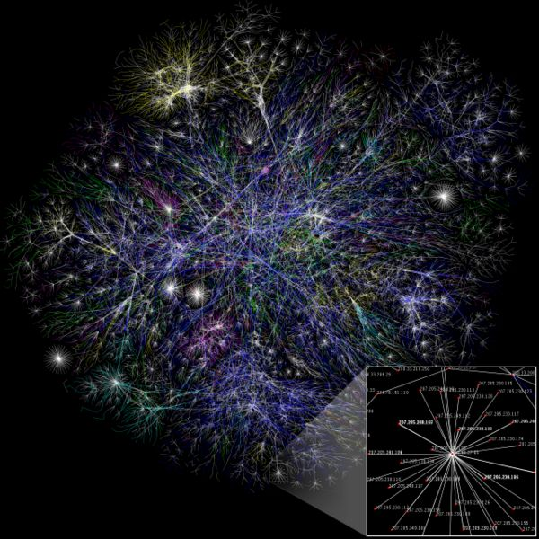
http://en.wikipedia.org/wiki/Image:Internet_map_1024.jpg

